Slide 1
TITOLAZIONI COMPLESSOMETRICHE
APPLICAZIONE ALLA DETERMINAZIONE DELLA DUREZZA DELL'ACQUA
ver 17.12.20

Slide 2
sono titolazioni basate sulla formazione di complessi
IONI COMPLESSI o COMPOSTI DI COORDINAZIONE =
specie ottenute dalla reazione tra
IONI METALLICI (M^{n+}) accettori di coppie elettroniche
acidi di Lewis
LEGANTI donatori di almeno 1 coppia di elettroni libera
basi di Lewis

Slide 3
Oltre 40 ioni metallici sono acidi di Lewis e formano complessi, tra questi:
Ca²⁺, Mg²⁺, Fe³⁺, Fe²⁺, Co²⁺, Ni²⁺, Ag⁺, Cu²⁺, Pb²⁺, Hg²⁺, Al³⁺, Zn²⁺, Cd²⁺, Mn²⁺, Ba²⁺,...
esempio di leganti: H₂O, NH₃, Cl⁻, I⁻, Br⁻, CN⁻, SCN⁻, CO,...
Chelanti
Un legante si dice chelante se possiede 2 o più atomi donatori nella stessa molecola
esempi di chelanti
bidentato tridentato polidentato

Slide 4
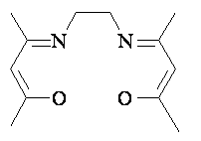
La reazione ione metallico + legante potrebbe essere usata per eseguire una titolazione se la K di formazione del complesso è elevata cioè l'equilibrio è molto spostato a destra
M^{n+} + L ML
2+
+ Co²⁺
Co

Slide 5
Nelle titolazioni conviene usare un chelante che sia
standard primario:
Spesso si adopera il sale bisodico dell’acido etilendiamminotetracetico (EDTA)
HOOC-CH₂
CH₂-COONa
N-CH₂-CH₂-N
HOOC-CH₂
CH₂-COONa
è uno standard primario

Slide 6
Il sale bisodico dell’EDTA è un solido bianco che può essere simboleggiato come Na₂H₂Y
Poiché è un sale, quando è messo in soluzione acquosa si dissocia completamente: Na₂H₂Y H₂Y²⁻ + 2 Na⁺
EDTA si lega a quasi tutti gli ioni metallici avvolgendosi attorno e legandosi con 6 siti di coordinazione.
Si forma struttura ottagonale distorta.
La K di formazione è generalmente elevata.
È molto impostante il fatto che la stechiometria è sempre semplice:
EDTA : ione = 1 : 1

Slide 7
Si può scrivere la reazione in forma abbreviata, ad esempio con Mg²⁺, come:
H₂Y²⁻ + Mg²⁺ MgY²⁻ + 2H⁺
La reazione è un equilibrio in cui è coinvolta la formazione degli ioni H⁺.
Mentre la K di equilibrio non dipende dal pH, la resa della reazione, cioè la posizione dell’equilibrio di formazione di questi complessi è fortemente influenzata dal pH.
L’equilibrio si sposta verso dx, cioè verso la formazione del complesso all’aumentare del pH. (principio di Le Chatelier)

Slide 8
Si può sfruttare la reazione di complessometria per fare una titolazione?
Come già visto, la risposta è Sì se la reazione è:
1) Rapida
2) Equilibrio spostato ragionevolmente a destra
3) Equazione chimica ben nota senza reazioni collaterali
4) Esiste un metodo per individuare il punto equivalente con buona accuratezza e precisione

Slide 9
Come si capisce quando si è raggiunto il punto equivalente ?
SI USANO GLI INDICATORI PER COMPLESSOMETRIA
Nelle titolazioni complessometriche si osserva la brusca variazione della concentrazione dello ione metallico che si sta titolando nelle vicinanze del punto equivalente.
Per evidenziare tale variazione si può aggiungere in soluzione un chelante che presenti 2 diverse colorazioni a seconda che sia o non sia legato ad uno ione metallico.
Ad esempio sia
rosso quando è legato ad uno ione metallico
blu quando non è legato ad uno ione metallico

Slide 10
Un composto che presenti queste caratteristiche è chiamato
indicatore METALLOCROMICO
Riassumendo: come indicatore si può usare un chelante che si lega con lo ione da titolare e che mostra colore diverso quando non è coordinato e quando è coordinato :
M^{n+} + Hin Min^{(n-1)+} + H⁺

Slide 11
Anche la reazione tra ione metallico e indicatore è un equilibrio in cui è coinvolta la formazione degli ioni H⁺.
La resa della reazione, cioè la posizione dell’equilibrio di formazione di questi complessi è fortemente influenzata dal pH.
L’equilibrio si sposta verso dx, cioè verso la formazione del complesso all’aumentare del pH. (principio di Le Chatelier)

Slide 12
Esistono moltissimi indicatori metallocromici:
muresside, calcon, arancio xilenolo, violetto pirocatecolo,...
esempio di indicatore metallocromico
nero di eriocromo T (NET)

Slide 13
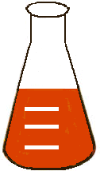
Che utilizzo si fa di queste titolazioni ?
1) Titolazione in generale degli ioni metallici
2) Analisi della durezza delle acque
sale bisodico dell’EDTA
soluzione + tampone a pH basico + indicatore

Slide 14
1) All’inizio nella beuta per la presenza dello ione e del tampone pH 10:
reaz. spostata a dx
soluzione rossa
M²⁺ + Hin Min⁺ + H⁺
+
H₂Y²⁻
MY²⁻ + 2H⁺
2) Si titola con EDTA: reazione di titolazione deve essere favorita rispetto a quella di formazione del complesso
La soluzione vira al blu

Slide 15
APPLICAZIONE DELLE TITOLAZIONI COMPLESSOMETRICHE ALLA DETERMINAZIONE DELLA DUREZZA DELL'ACQUA
COS'E' LA DUREZZA DELL’ACQUA?
È la somma delle concentrazioni di tutti i cationi metallici presenti in soluzione acquosa: Ca²⁺, Mg²⁺, Na⁺, K⁺, tracce di tutti gli altri cationi metallici presenti sulla crosta terrestre.
Ca²⁺ e Mg²⁺ sono di gran lunga i più abbondanti tra tutti,
Quindi con il termine durezza si indica in senso restrittivo solo la concentrazione dei sali di Ca²⁺ e Mg²⁺.
La durezza si determina con una titolazione complessometrica.

Slide 16
Responsabili della durezza dell'acqua sono soprattutto i
bicarbonati (HCO₃⁻)
cloruri (Cl⁻)
solfati (SO₄²⁻)
di Ca²⁺ e Mg²⁺
altri ioni presenti in quantità apprezzabili ma che non contribuiscono alla durezza
Na⁺, K⁺

Slide 17
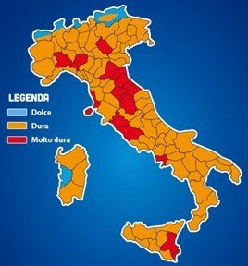
La durezza è un problema economico perché è responsabile
1) della formazione di otturazioni e corrosione nei tubi e apparecchiature in cui scorre l'acqua
2) della scarsa capacità detergente dei saponi

Slide 18
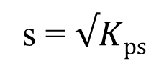
Il CaCO₃, il principale componente del calcare, è presente nell’acqua in quantità elevate oppure no?
Sapendo che per CaCO₃ il K_{ps} = 8.7 × 10⁻⁹ a 25 °C, quanti mg di tale sale al massimo posso essere sciolti in 1.0 L di H₂O?
(mm = 100.087 g/mol)
CaCO₃ Ca²⁺ + CO₃²⁻
La solubilità molare è: [Ca²⁺] = [CO₃²⁻] = s
K_{ps} = s²
s = $√K\text{ps}$
= 9.3 × 10⁻⁵ mol/L
massa = 100.087 g/mol × 9.3×10⁻⁵ mol/L = 9.3 ×10⁻³ g/L
ovvero 9.3 mg/L

Slide 19
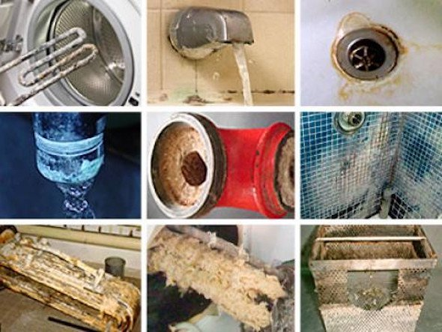
Se è presente in concentrazioni così basse, come mai fa tanti danni?

Slide 20
Il CaCO₃ si forma in abbondanza e quindi precipita da acque ricche di Ca(HCO₃)₂ (che è invece molto solubile) per riscaldamento.
Ca(HCO₃)₂ → CaCO_{3(s)} + H₂O + CO_{2(g)}
solubile
insolubile
La reazione avviene velocemente se T > a 80 °C
Il CaCO₃ non è presente in quantità rilevati in acqua perché è poco solubile ma si forma da acqua ricca di Ca(HCO₃)₂ per riscaldamento, ebollizione o su superfici riscaldate.

Slide 21
Durezza (totale) = somma delle concentrazioni di ione Ca²⁺ e Mg²⁺ presenti in tutti i sali
Durezza temporanea = concentrazione dello ione idrogenocarbonato (o bicarbonato) presente che può essere quasi totalmente eliminato con l'ebollizione
Ca(HCO₃)₂ → CaCO_{3(s)} + H₂O + CO_{2(g)}
Durezza permanente = durezza che persiste anche dopo l'ebollizione dell’acqua ed è rappresentata dai cloruri e dai solfati di Ca e Mg più le tracce di CaCO₃.

Slide 22
Metodologia per la determinazione della durezza
Si determina prima la durezza totale di un campione d’acqua, successivamente si fa bollire un’aliquota di acqua e se ne determina la durezza permanente.
durezza temporanea = durezza totale - durezza permanente.

Slide 23
La durezza in generale si esprime in mmoli / litro o più comunemente in mg/litro di Ca²⁺ + Mg²⁺ come se fossero tutti CaCO₃ (mm = 100.09 g/mol): questo perché l'EDTA a pH 10 chela entrambi gli ioni Ca²⁺ e Mg²⁺ senza permettere di fare una distinzione tra di essi.
In disuso, ma si trova talora sulle bottiglie di acqua minerale
Gradi francesi (°f): 1 grado francese = 10 mg/l di CaCO₃ presenti
Tra gli amanti degli acquari si trova talora la durezza espressa in gradi tedeschi °d oppure °T
1 °d = 10 mg/L di CaO (mm 56.08 g/mol)

Slide 24
Esempio
Determinare la durezza totale di un'acqua in mg/L di CaCO₃ (ppm), in gradi francesi (°f) e in gradi tedeschi (°d), se 50.0 ml di essa sono titolati da 9.20 ml di una soluzione di EDTA 0.0100 M.
calcolo della durezza totale
In 50.0 ml di acqua sono presenti 0.0100 x 9.20 = 0.0920 mequivalenti di Ca²⁺ + Mg²⁺: in questo caso meq = mmoli.
per i ppm e °f, si finge che siano tutti mmoli di CaCO₃:
mg CaCO₃ = mmoli x mm = 0.0920 x 100.09 = 9.21 mg in 50.0 ml.
In 1 litro sono pertanto contenuti:
9.21 mg : 50 mL = x mg : 1000 mL x = 184 mg (184 ppm)
pari a 18.4 °f.

Slide 25
per i gradi tedeschi °d
si finge che i mg di Ca²⁺ + Mg²⁺ siano tutti CaO
mg CaO = mmoli x pm = 0.0920 × 56.08 = 5.16 mg in 50.0 ml.
In 1 litro sono pertanto contenuti:
5.16 mg : 50 mL = x mg : 1000 mL x = 103 mg
pari a 10.3 °d

Slide 26
calcolo della durezza permanente e temporanea
Dopo aver fatto bollire l’acqua, la si filtra su carta per eliminare il CaCO₃ precipitato.
La titolazione di 50.0 mL di tale soluzione richiede 6.20 mL di EDTA 0.0100 N.
Determinare le durezza permanente e quella temporanea dell’acqua in analisi.
Eseguendo calcoli analoghi ai precedenti, si ottiene per l’acqua dopo ebollizione:
durezza permanente = 124 ppm pari a 12.4 °f.
durezza temporanea = 184 ppm –124 ppm = 60 ppm = 6.0 °f.

Slide 27
Scala qualitativa di durezza
fino a 40 ppm: molto dolci
da 40 a 80 ppm: dolci
da 80 a 120 ppm: medio-dure
da 120 a 180 ppm: discretamente dure
da 180 a 300 ppm dure
oltre 300 ppm: molto dure

Slide 28
Confronto delle analisi tra l’acqua di rubinetto di TS e l’acqua San Benedetto (Scorzè-VE) (da etichetta)

Slide 29
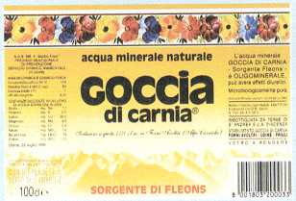
Analisi riportate da Goccia di Carnia
novembre 2014
un'acqua poco dura
SOSTANZE DISCIOLTE IN UN LITRO DI ACQUA ESPRESSE IN mg/l
Calcio (Ca++): 17,6
Magnesio (Mg++): 4
Sodio (Na+): 1,2
Potassio (K+): 0,2
Bicarbonato (HCO₃-): 79
Solfato (SO₄--): 2,8
Cloruro (Cl-): 0,3
Nitrato (NO₃-): 1,6
Fluoruro (F-): n.d.
Litio (Li+): n.d.
Stronzio (Sr++): n.d.
Nitriti (NO₂-): n.d.
Ammonio (NH₄+): n.d.
Ioduro (I-): n.d.
Bromuro (Br-): n.d.
Silice (SiO₂): n.d.
Idrogeno Solforato : n.d.
Grado solfidrometrico (H₂S): n.d.
NOTE:

Slide 30
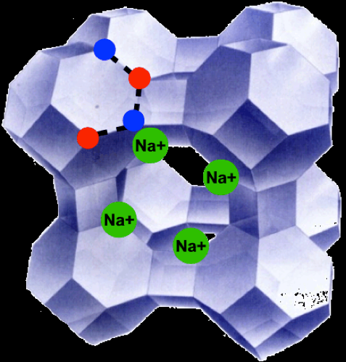
Uno dei componenti del Calgon, un anticalcare venduto per le lavatrici
Parte della struttura di una zeolite mostrante uno dei suoi ‘tunnels’. In Blu gli Al³⁺ e in rosso Si⁴⁺ (dalla pagina RSC – Courtesy of molecularsieve.org)

